Slide 1
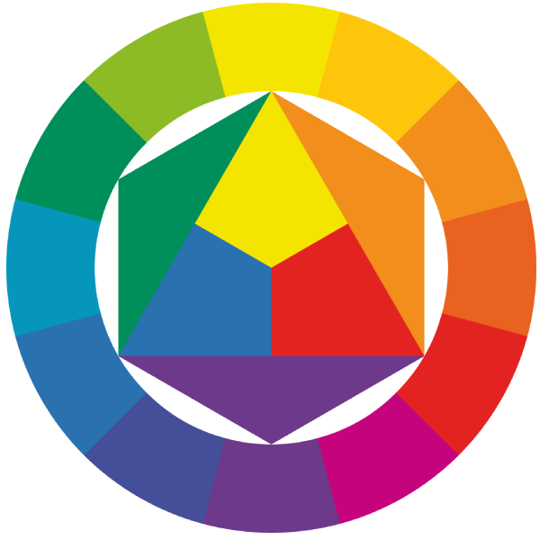
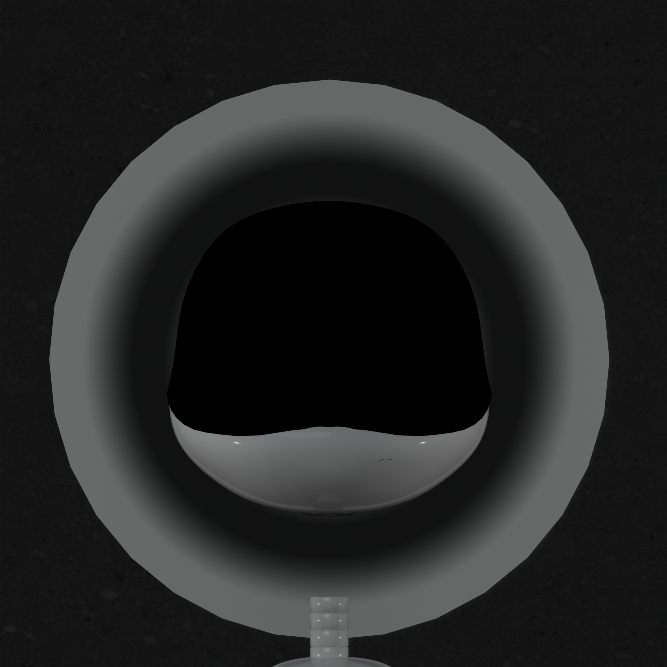
«Random Color Theory» Интерактивный веб-инструмент для дизайнеров и творческих людей
Сабиров Александр Ленарович

Slide 2
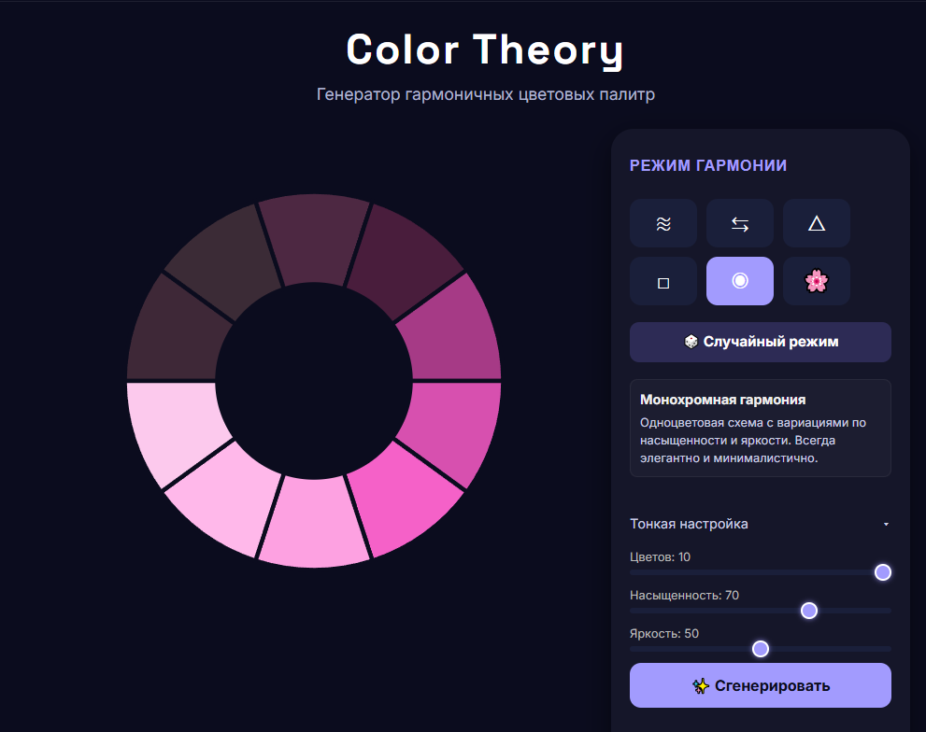
Идея проекта
Создать инструмент, который за секунду генерирует гармоничные цветовые палитры по классическим законам цвета (аналоговая, комплементарная, триадная и др.)
Дать пользователю не просто список кодов, а визуальное и тактильное удовольствие: интерактивное кольцо, анимации, мгновенное копирование
Объединить сообщество: позволить сохранять палитры в профиле, делиться ими, вдохновляться чужими работами
Сделать генерацию цветов похожей на игру — яркой, живой, с элементами случайности

Slide 3
Техническая реализация
Бэкенд: Python + Flask
ORM-модели (SQLAlchemy) для пользователей и палитр
Аутентификация (Flask-Login) с хешированием паролей, загрузка аватаров
База данных SQLite (автосоздание)
Клиентская магия:
Алгоритмы генерации палитр портированы с Python на JavaScript
SVG-кольцо строится динамически, каждый сегмент появляется с задержкой (эффект раскручивания)
Плавные CSS-анимации для hover, открытия настроек, рекламного окна
Дизайн интерфейса:
Правая панель: режимы гармонии иконками, описание, скрываемая тонкая настройка.
Вся палитра сортируется по оттенку для естественного визуального потока.
Цвета в кольце кликабельны, копируются с анимированным уведомлением.

Slide 4
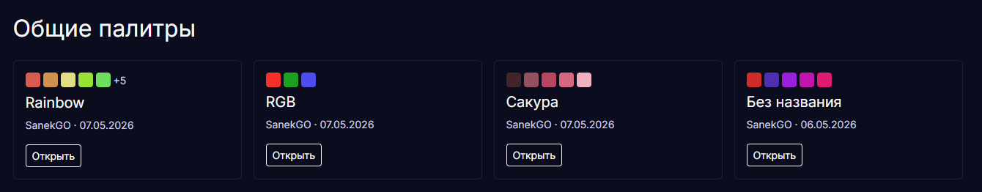
Функциональные возможности
🎨 Генерация палитр по 6 режимам гармонии (выбор вручную или случайный режим с анимацией выбора)
🖱 Интерактивное кольцо: при наведении сегмент выдвигается, при клике – копирует HEX
⚙️ Тонкая настройка: ползунки для количества цветов, насыщенности и яркости (плавно раскрываются)
🔐 Система аккаунтов: регистрация, вход, загрузка аватара, личный профиль
💾 Сохранение палитр: задать название, сделать публичной или приватной
🌐 Общие палитры: просмотр коллекции всех пользователей, открытие деталей любой палитры
📋 Копирование цветов: в один клик

Slide 5
Результаты и перспективы
Результаты:
Создан законченный веб-сервис с интуитивным интерфейсом и выразительным дизайном, который превращает подбор цветов в увлекательное занятие.
Реализованы все классические схемы цветовой гармонии, генерация происходит мгновенно, а результат сразу виден на интерактивном кольце.
Пользователи могут не только получать палитры, но и сохранять их в своём профиле, обмениваться ими и находить вдохновение в работах других.
Интерфейс сайта построен вокруг центрального визуального элемента — анимированного цветового кольца, которое притягивает внимание и делает взаимодействие запоминающимся.
Перспективы развития:
Добавить возможность блокировки отдельных цветов и перегенерации остальных
Тёмная/светлая тема и кастомизация акцентного цвета интерфейса
Возможность делиться кастомными палитрами

